Slide 1
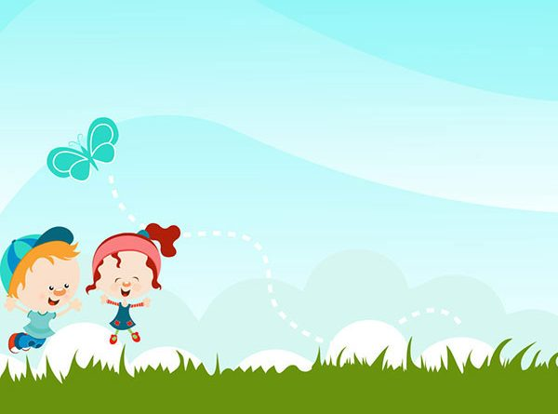
TỰ NHIÊN và XÃ HỘI
Chủ đề 5: con người và sức khỏe
Bài 20: CƠ THỂ EM (Tiết 1)

Slide 2







Slide 3
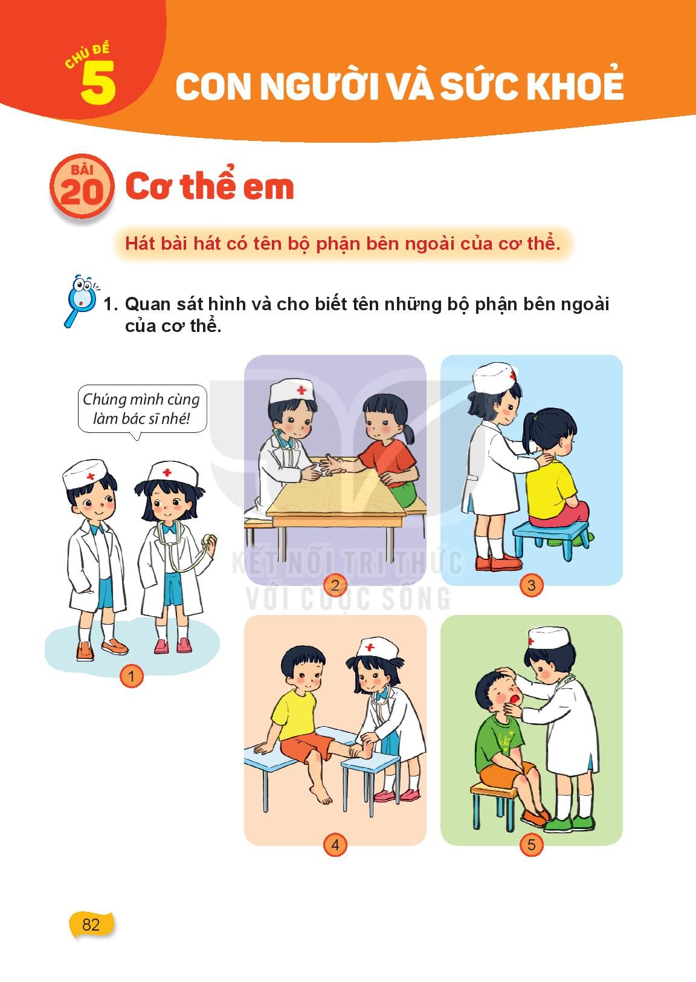
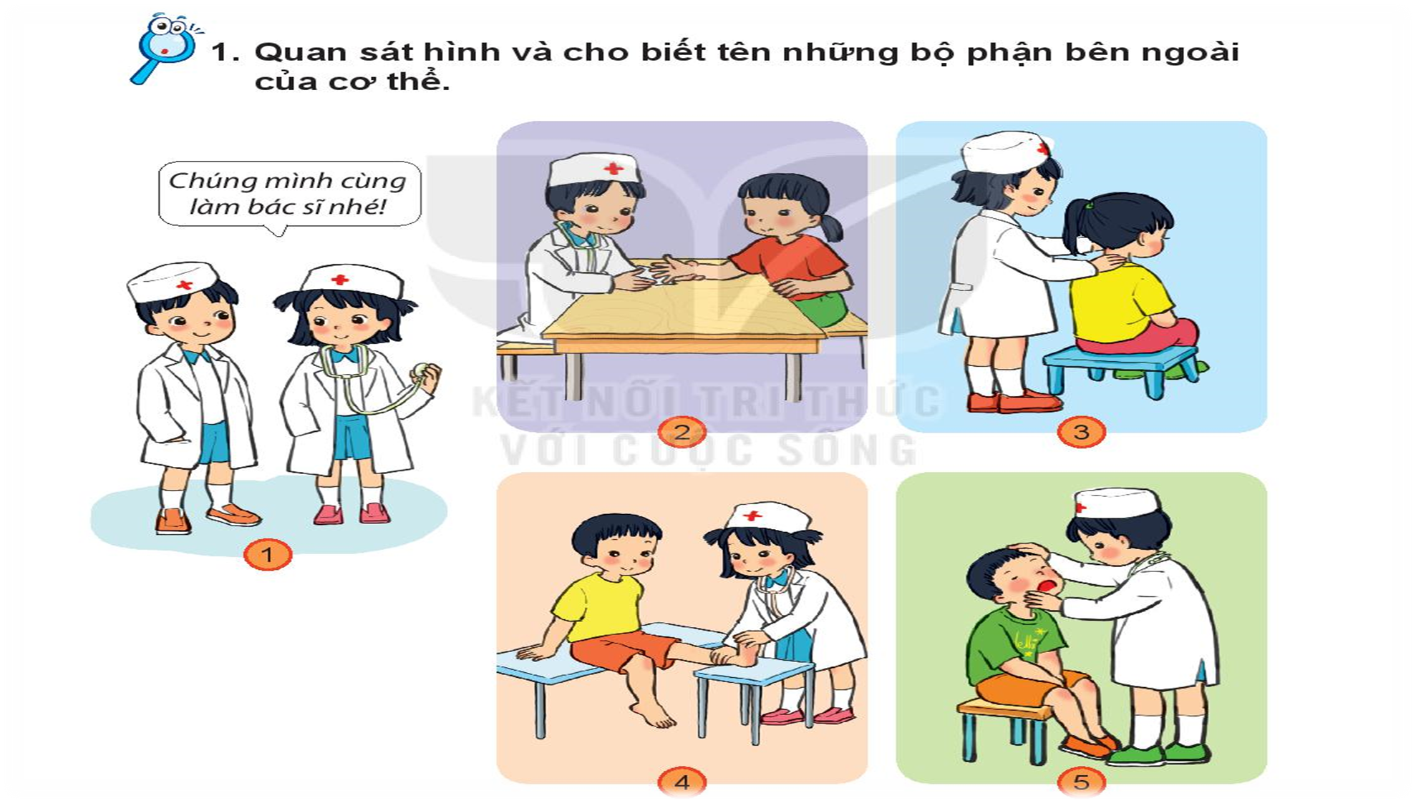

Slide 4
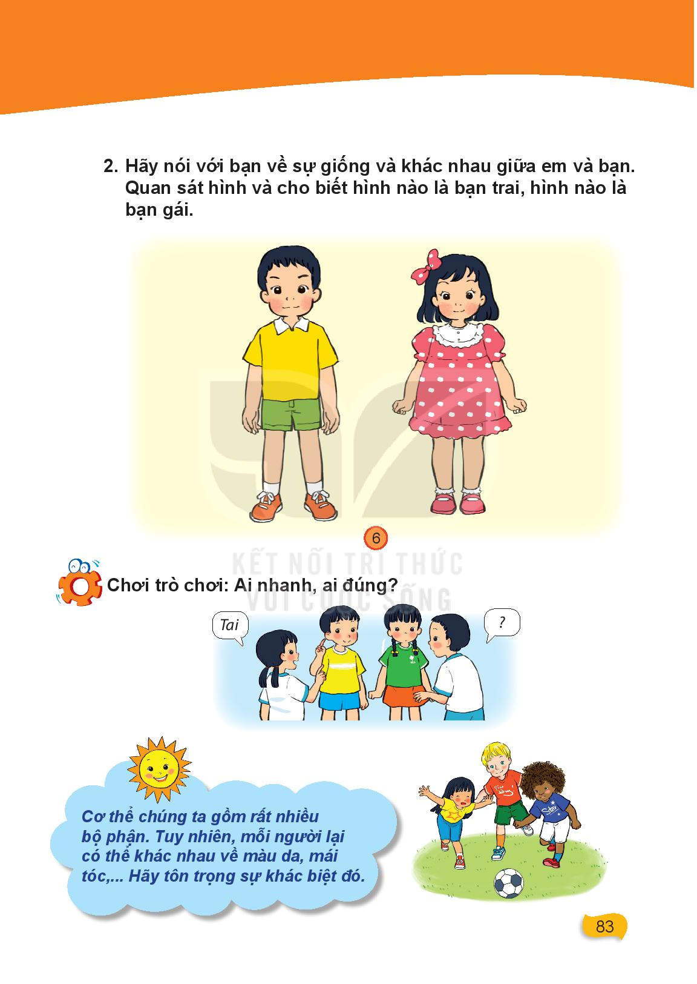
Về màu da, mái tóc, khuôn mặt nữa đấy!
Chúng mình khác nhau nhiều lắm nhé!

Slide 5





Slide 6
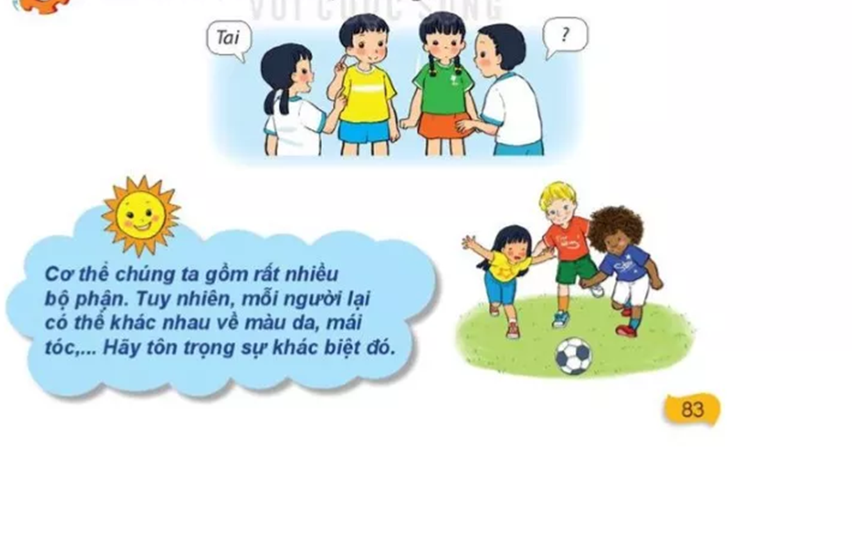
TRÒ CHƠI
AI NHANH, AI ĐÚNG?

Slide 7
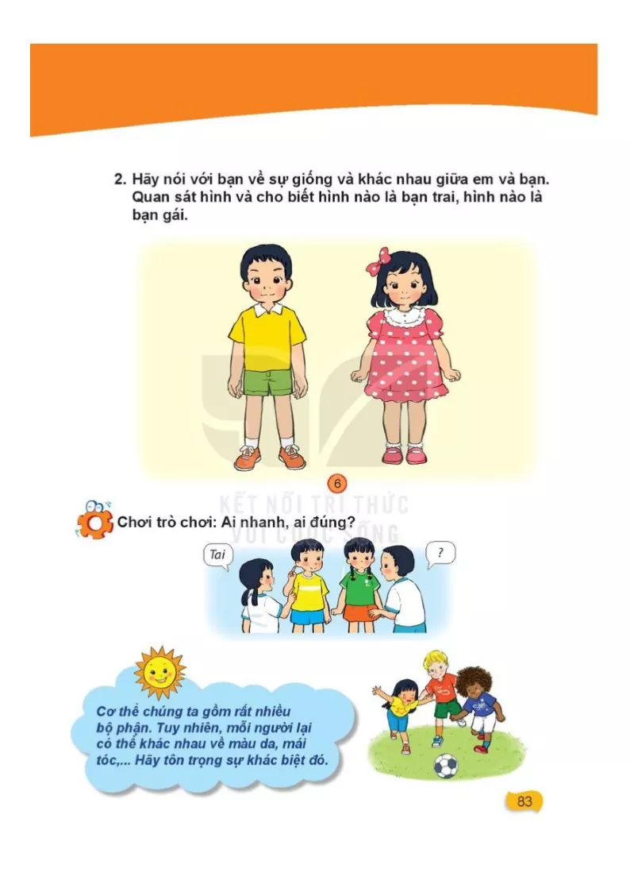

Slide 8

BUỔI HỌC HÔM NAY ĐẾN ĐÂY LÀ KẾT THÚC

